Slide 1
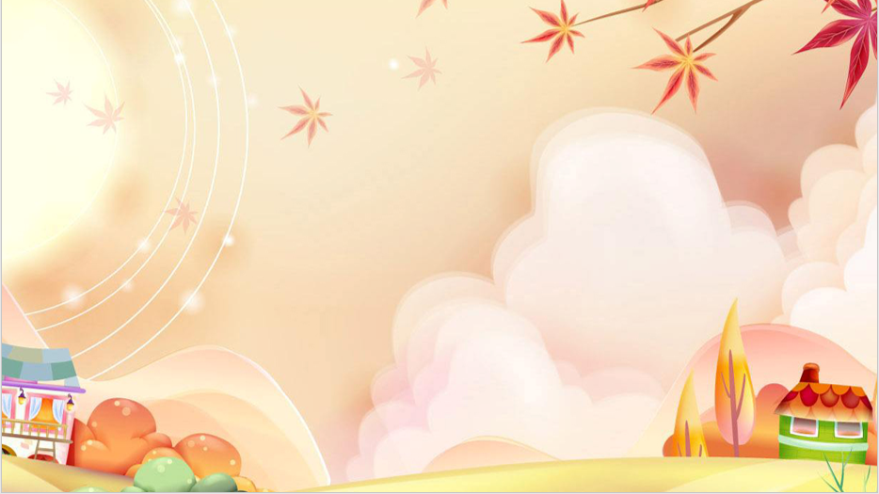
Bài 20: Không nói dối

Slide 2
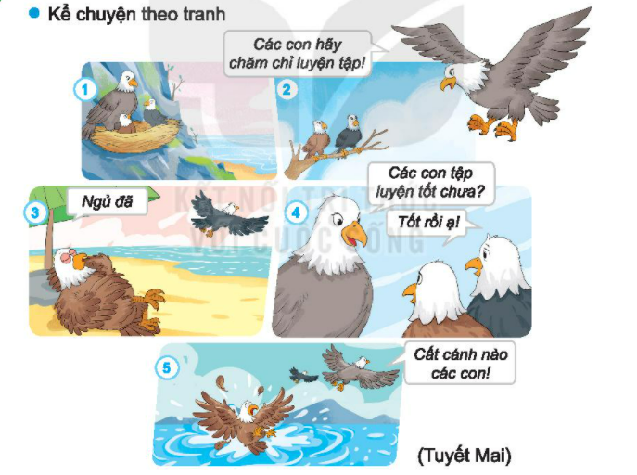

Slide 4
Đại bàng nâu đã nói dối mẹ điều gì?
Vì nói dối, đại bàng nâu nhận hậu quả như thế nào?
Theo con, vì sao chúng ta không nên nói dối?

Slide 5
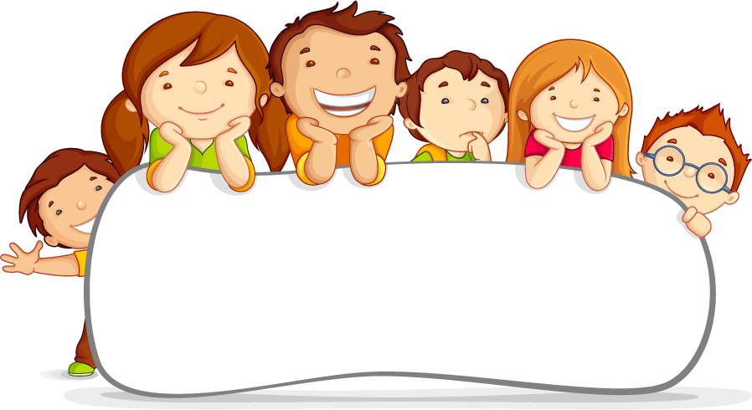
LUYỆN TẬP

Slide 6
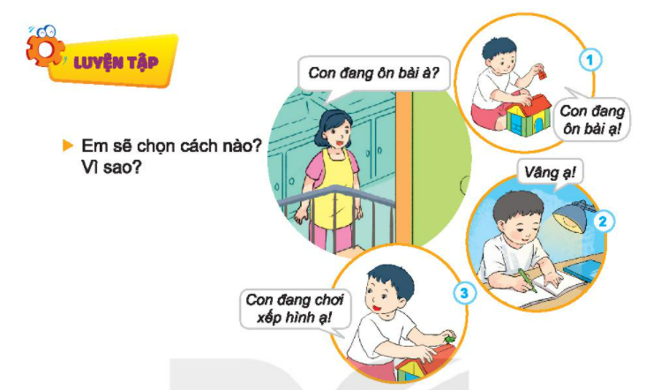

Slide 7
CHIA SẺ
Đã khi nào con nói dối chưa? Khi đó con cảm thấy thế nào?

Slide 8
VẬN DỤNG

Slide 9
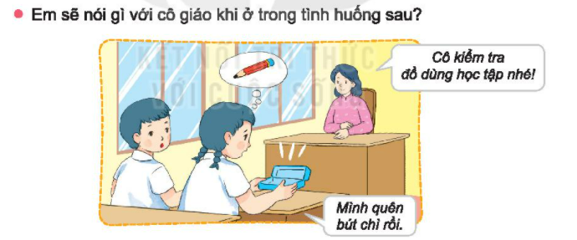

Slide 10
CẢM ƠN VÌ CÁC CON
ĐÃ RẤT TÍCH CỰC TRONG TIẾT HỌC.
CHÚC CÁC CON BÌNH AN TRONG
MÙA DỊCH COVID!

